Slide 1
Конспект открытого занятия по ПДД в подготовительной группе «Безопасное поведение детей на дорогах»
Цель: Формирование знаний, умений и практических навыков безопасного поведения на дороге и улице.

Slide 2
По городу, по улице не ходят просто так
Когда не знаешь правила, легко попасть впросак.
Всё время будь внимательным и помни наперёд.
Свои имеют правила
Шофёр и пешеход.
Скажите, о каких правилах идёт речь в стихотворении?
Очень важная наука –
Правила движения.
И должны их соблюдать
Все без исключения.
Мы, сегодня будем играть, читать стихи, отгадывать загадки, будем отвечать на вопросы.

Slide 3
Вам, всё понятно, друзья?
Ну, вот и хорошо! Итак, мы начинаем!
И в путь мы тотчас отправляемся
По главной дороге навстречу мечте
Только вниманье пригодиться везде.
Вижу, вы все в ожидании
И первое ваше задание!
«Отгадай загадку»

Slide 4
Автомобиль

Slide 5
Автобус

Slide 6
Трамвай

Slide 7
Троллейбус

Slide 8
Когда мы едем в автобусе, трамвае, троллейбусе. Мы с вами кто?

Slide 9
Когда мы идем по улице – мы кто?

Slide 10
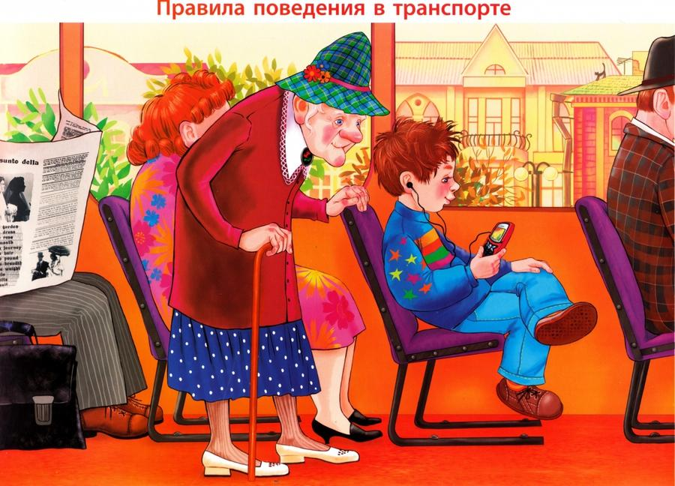
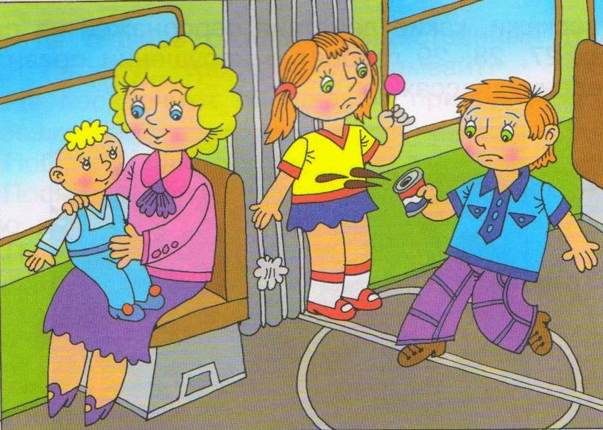
Правила поведения в общественном транспорте.

Slide 11
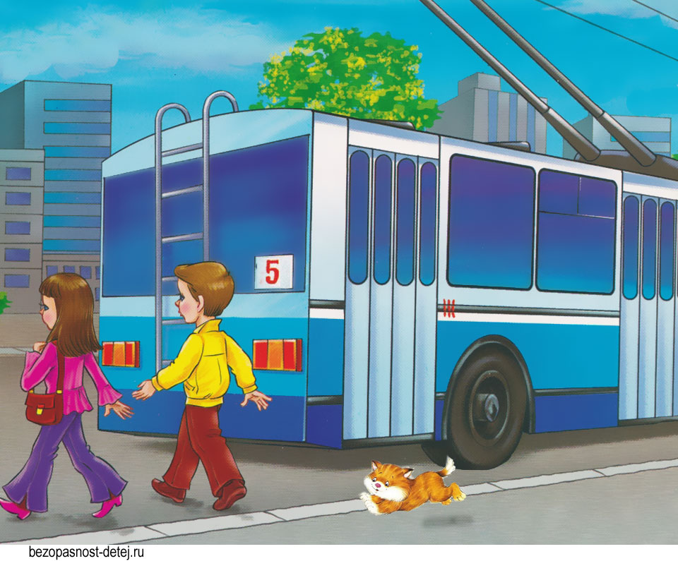
Как нужно обходить стоящий автобус и троллейбус? А трамвай?

Slide 12
Верно, ребята! Ну, а если правила нарушишь Травмы разные получишь, И вдруг случится беда, Что надо делать нам тогда? а какие еще службы помощи вы знаете?

Slide 13
Светофор.

Slide 14
Это запрещающие знаки.

Slide 15
Это предупреждающие знаки

Slide 16
Указательные знаки.

Slide 17
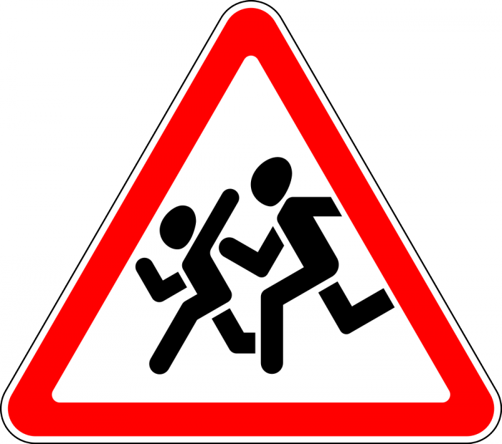
Движение пешеходов запрещено, дети, пешеходный переход.

Slide 18
Игра «Какой это знак?» Я хочу перейти улицу, какой дорожный знак я должна найти? Мы поехали отдыхать за город? Какой знак мы должны взять с собой? Какой знак поможет нам найти столовую или кафе?
Нам нужно сесть в автобус, по какому знаку мы узнаем с вами что это остановка?
Если нам срочно понадобилось позвонить, и у нас нет телефона. Какой знак поможет нам найти телефон? Давайте проверим правильно ли вы ответили?

Slide 19
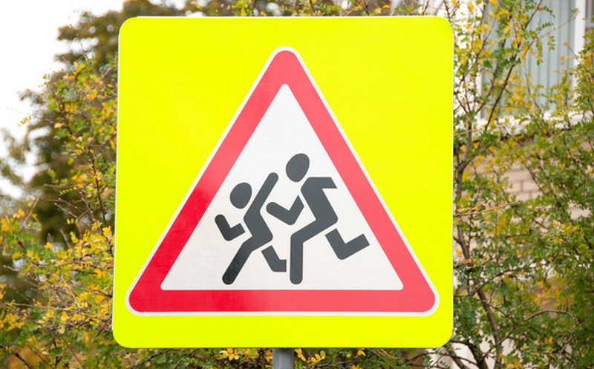
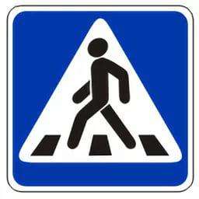

Slide 20
Ну что ж ребята, вы молодцы, а теперь проверим хорошо ли вы усвоили правила дорожного движения. Давайте вместе с Машей повторим основные правила Поведения на дорогах.
Игра «Разрешается» или «Запрещается»
Идти толпой по тротуару …
Перебегать улицу на красный свет …
Переходить улицу на зелёный свет …
Уступать место старшим в общественном транспорте..
Обходить стоящий трамвай спереди …
Играть возле проезжей части …
Уважать Правила дорожного движения …
Молодцы! Теперь я уверена, что вы смогли научить Машу Правилам дорожного движения.

Slide 21
Материалы с сайта: https://yandex.ru/images/search?text=фото%20транспорта&stype=image&lr=63&noreask=1&source=wiz

